Slide 1
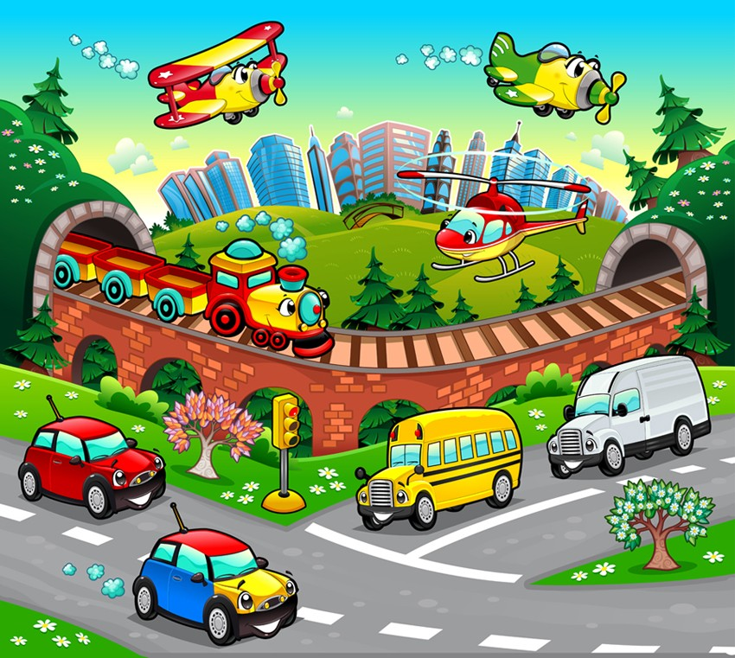
Муниципальное бюджетное дошкольное образовательное учреждение детский сад общеразвивающего вида №8
Презентация
«Знакомство с городским транспортом»
(Старшая и подготовительная группы)

Slide 3
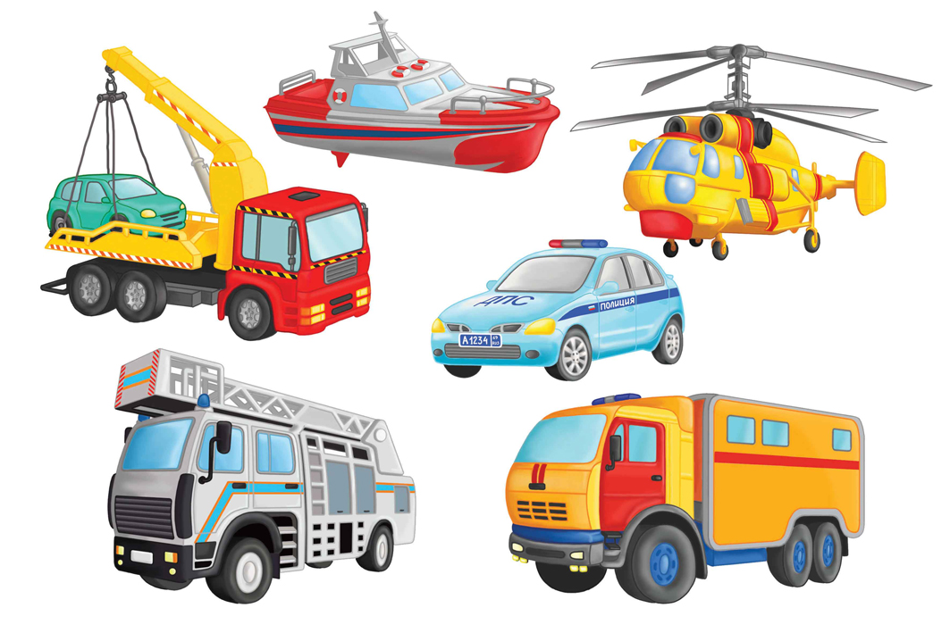

Slide 4
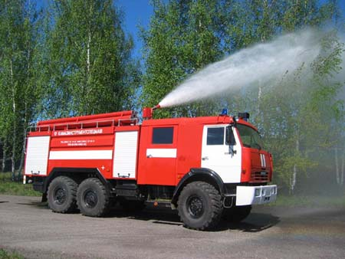
Пожарные машины по первому зову мчатся на помощь- едут тушить пожар.

Slide 5
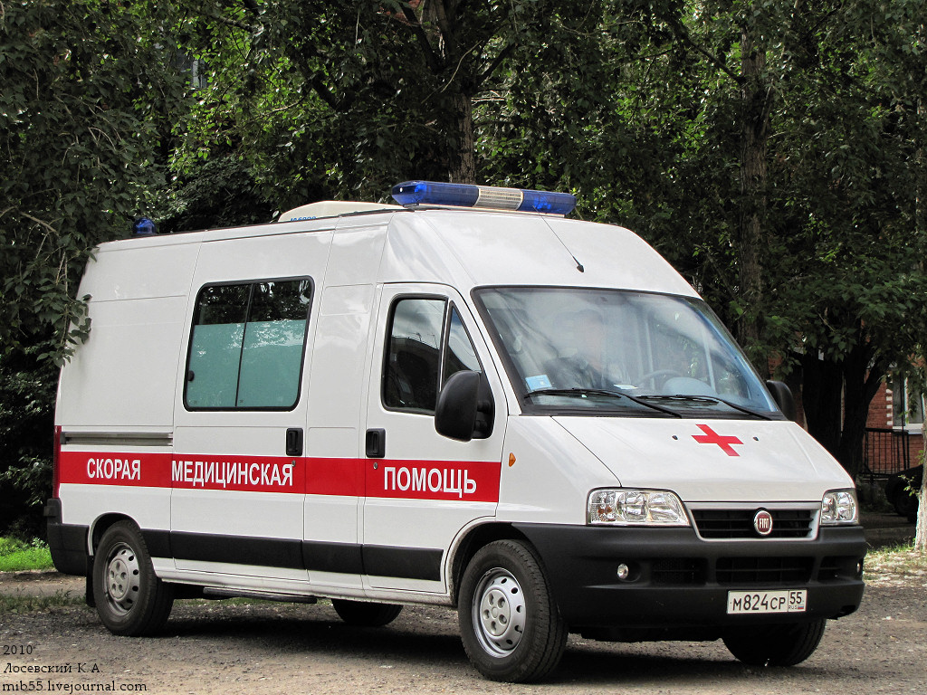
Спешит к больному Скорая Помощь

Slide 6
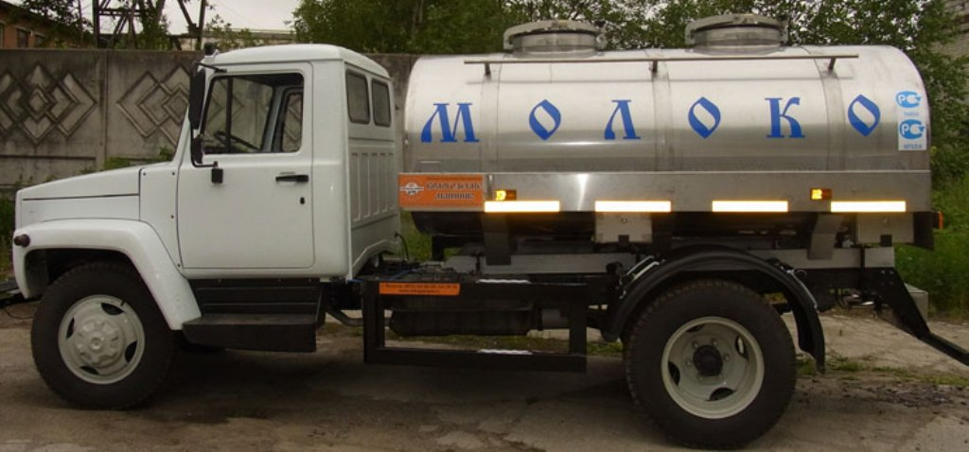
Грузовые машины

Slide 7
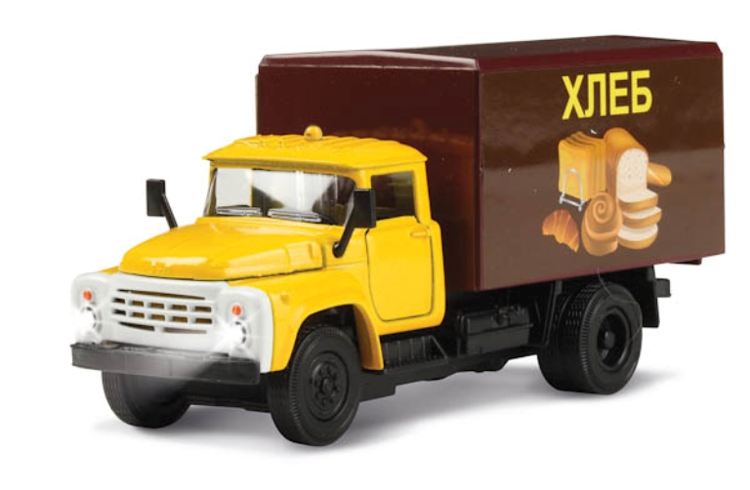

Slide 8
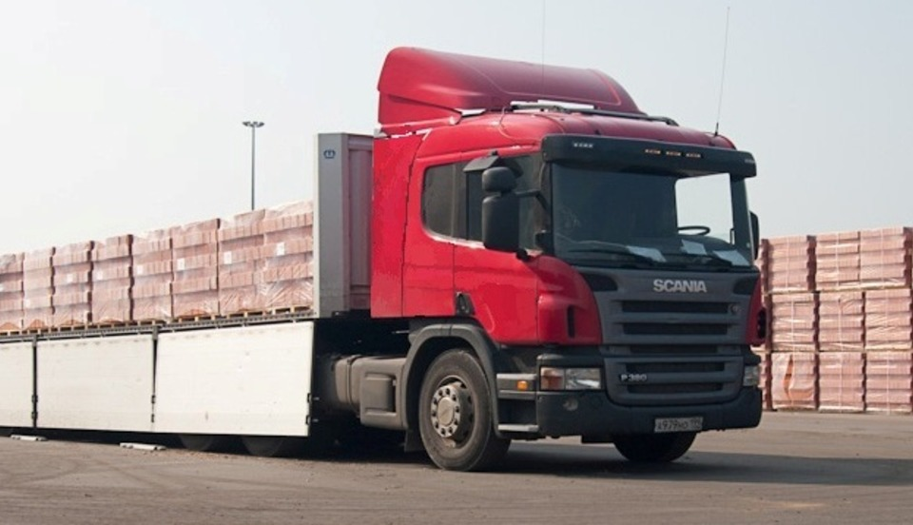

Slide 9
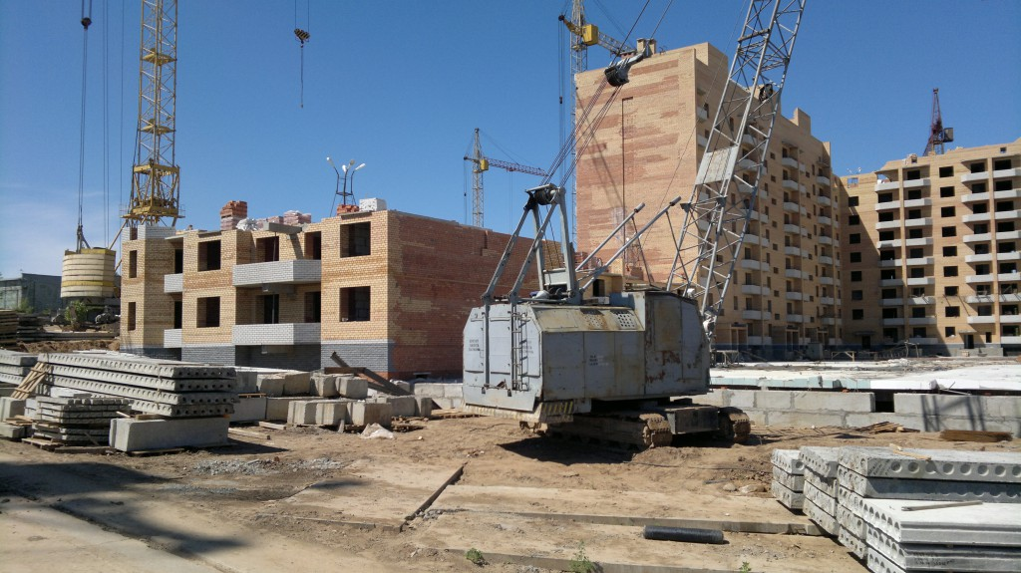

Slide 10
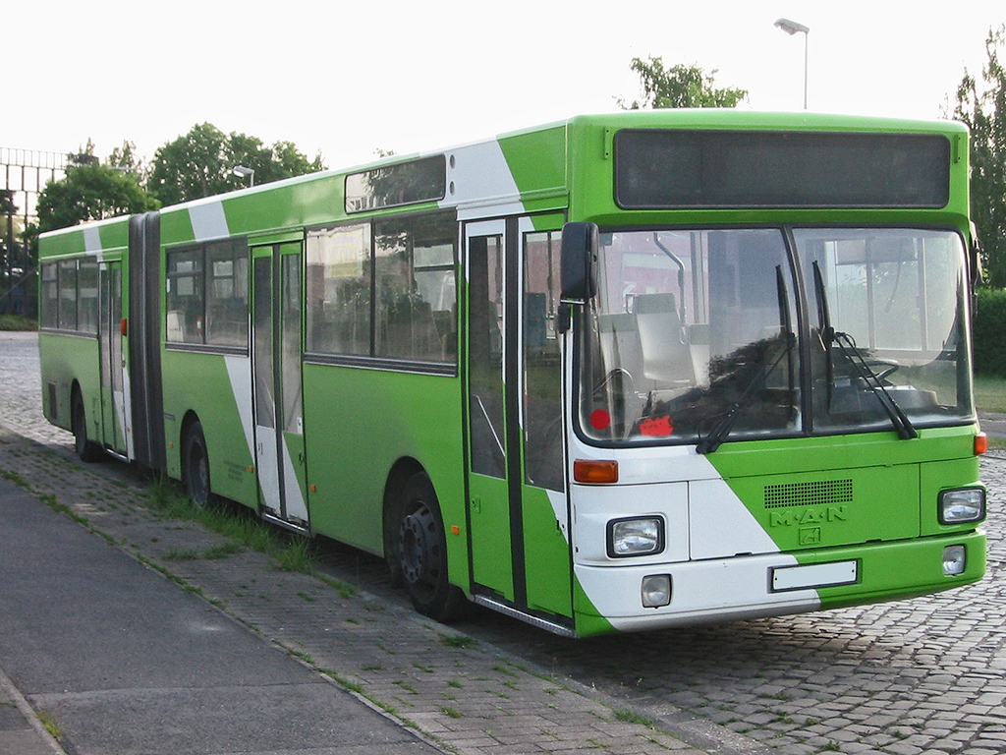
Пассажирские автомобили

Slide 11
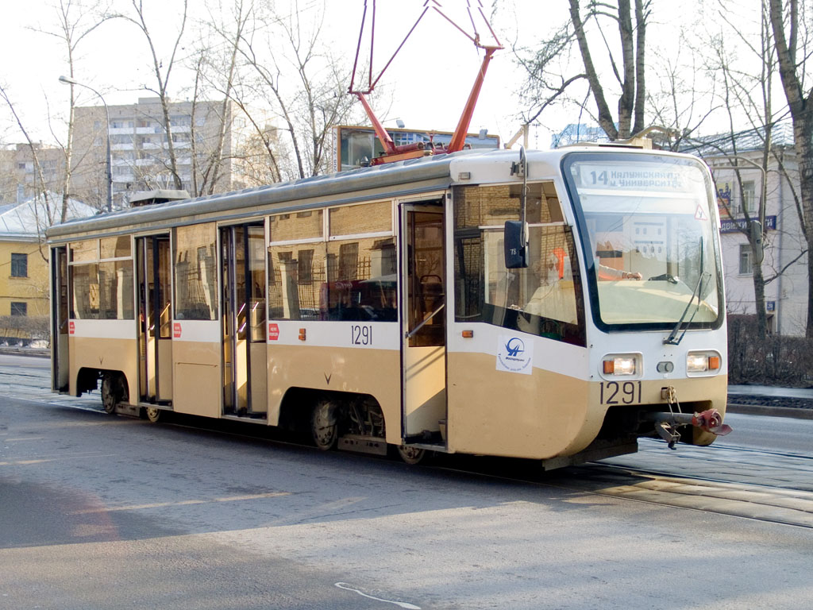

Slide 12
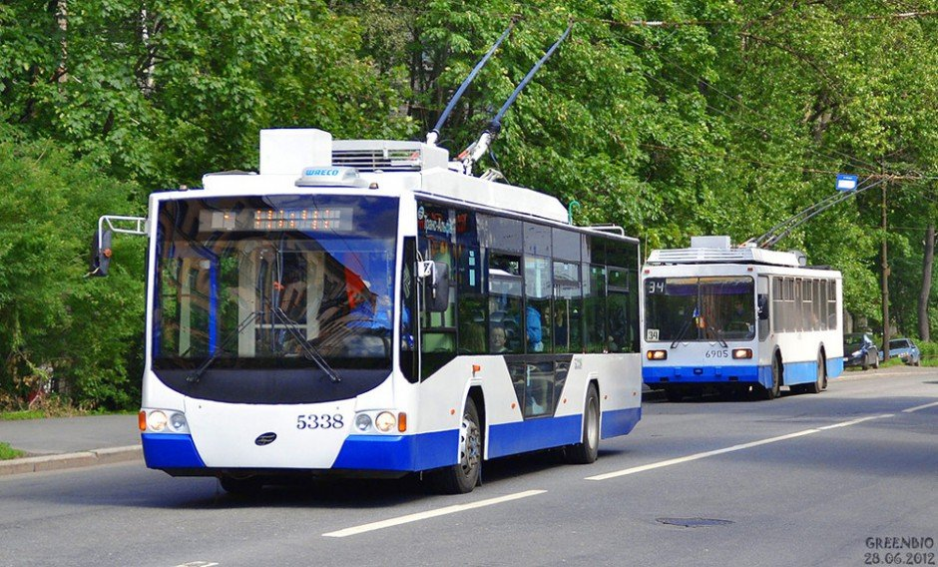

Slide 13
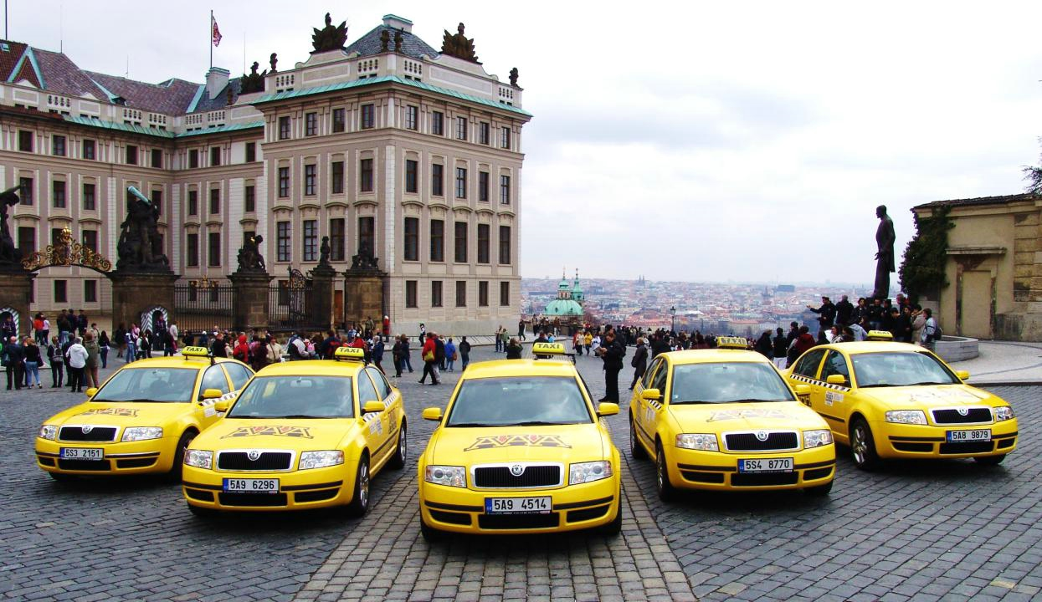

Slide 14
